Slide 1
ANALYSE ET OPTIMISATION DE LA QUANTIFICATION POST-TRAINING
de Arthur DEFORGE
Notes:
Contenu sans photo avec accroche modifiable

Slide 2
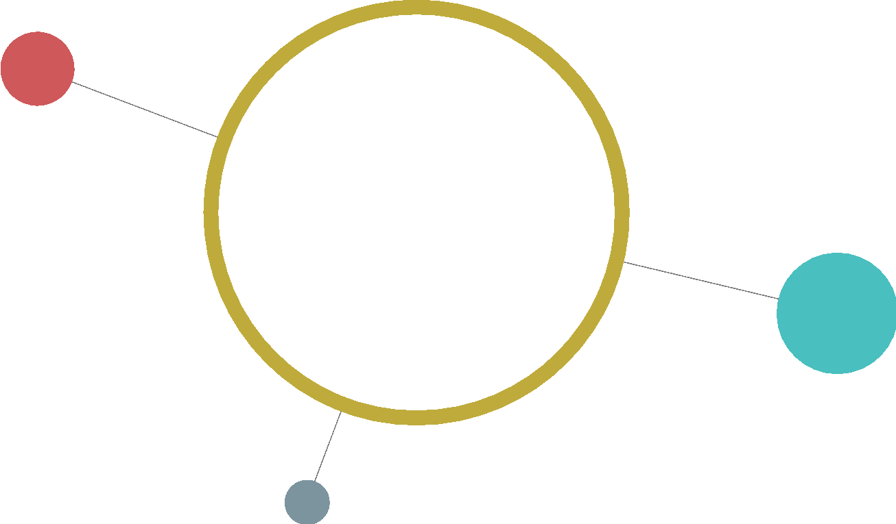
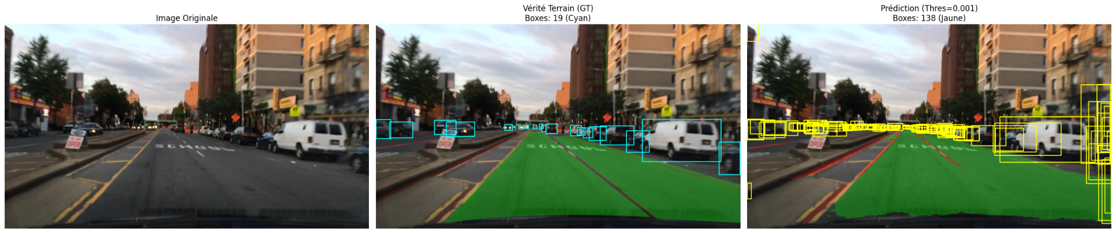
Reference Pytorch
Référence : Exécution du code source officiel (GitHub YOLOP).
Validation : Métriques alignées avec le README (mAP ~76%, mIOU ~91%).
Paramétrage : Seuil de confiance (conf_thres) fixé à 0.001.
Traffic Object Detection Result
Recall(%) | mAP50(%) | Speed(fps)
89 | 76.3 | 164
Paramétrage critique : Seuil de confiance (conf_thres) fixé à 0.001 (0.1%).
Conséquence visuelle : "Bruit" massif et sur-détection.
  Raison : Conservation de toutes les prédictions faibles pour maximiser le calcul du Recall.
Performance (164 FPS) : GPU
Drivable Area Segmentation
mIOU(%) | Speed(fps)
91.4 | 164
Lane Detection
mIOU(%) | IOU(%)
62.3 | 26.2
Notes:
Diapositive photo / texte

Slide 3
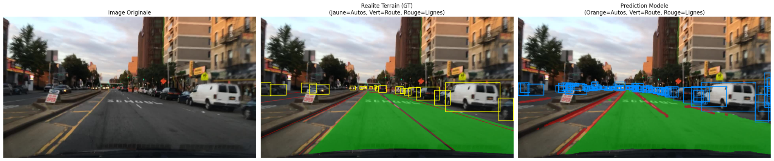
Inférence du modèle ONNX 640 x 640
Objectif : Validation de l'inférence sur le modèle officiel converti (.onnx).
Format : Entrée contrainte en 640 x 640 (vs taille d'origine).
Protocole : Conservation stricte des paramètres de référence (conf_thres=0.001).
Traffic Object Detection Result
Recall(%) | mAP50(%) | Speed(fps)
89.11 | 71.94 | 90
Précision (KPIs) : Légère baisse globale par rapport à la référence PyTorch.
  Cause : Perte de détails due au redimensionnement.
Performance (57 FPS) : Impactée par l'instrumentation du code.
  Cause : Calcul temps réel des métriques additionnelles (mAP, IoU) durant l'inférence.
Conclusion : Performances cohérentes et très proches de la baseline.
Drivable Area Segmentation
mIOU(%) | Speed(fps)
91.24 | 90
Lane Detection
mIOU(%) | IOU(%)
59.5 | 20.7
Notes:
Diapositive photo / texte

Slide 4
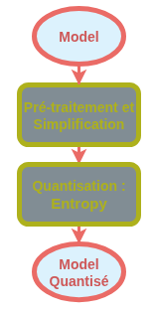

Quantisation naïve : Entropy
Pré-traitement et Simplification (Modèle FP32)
Objectif : Simplifier le graphe computationnel.
Action : Fusion d'opérateurs (ex: Conv + BatchNorm + ReLU).
Gain : Réduit la complexité, assure une calibration plus stable.
Méthode de calibration : Entropy
Choix : L'Entropie (sélectionnée parmi MinMax, Percentile et Entropy).
Principe : Cherche le seuil optimal minimisant la perte d'information entre Float32 et Int8, contrairement au MinMax sensible aux extrêmes.
Fonctionnement : Utilise la Divergence de Kullback-Leibler pour mesurer l'écart entre les distributions originale (P) et quantifiée (Q).
Réglages
QDQ : Format moderne (nœuds Quantize/Dequantize) assurant la compatibilité avec les accélérateurs matériels.
Activations (QUInt8) : Non-signées (0-255), offre une meilleure résolution pour les sorties ReLU.
Poids (QInt8) : Signé (-128 à 127), requis pour les poids centrés autour de 0.
per_channel : Calibration distincte par canal. Indispensable pour préserver la précision des CNN.
reduce_range : Limite à 7 bits pour éviter les overflows sur certains processeurs (Robustesse).
Notes:
Pré-traitement et Simplification sur le modèle FP32.
Objectif : Simplifier le graphe computationnel.
Action : Fusion d'opérateurs (ex: Conv + BatchNorm + ReLU).
Gain : Réduit la complexité et prépare le modèle pour une calibration plus stable.
Méthode de calibration : Entropy
ONNX Runtime propose trois méthodes principales pour déterminer les intervalles de quantization : MinMax, Percentile et Entropy. Nous avons choisi l'Entropie.
Principe : Contrairement au MinMax qui prend les valeurs extrêmes , l'Entropie cherche le seuil optimal minimisant la perte d'information entre la distribution Float32 et la distribution Int8.
Fonctionnement : Elle utilise la Divergence de Kullback-Leibler pour mesurer la différence entre les deux distributions de probabilité P (originale) et Q (quantifiée).
Réglages
QDQ : Insère des nœuds QuantizeLinear et DequantizeLinear dans le graphe. C'est le format moderne qui simule la quantization tout en maintenant la compatibilité avec les accélérateurs matériels.
Activations (QUInt8) : La plupart des activations sortent de ReLU , donc l'entier non-signé (0 à 255) offre une meilleure résolution.
Poids (QInt8) : Les poids du réseau sont généralement centrés autour de 0 (positifs et négatifs), donc l'entier signé (-128 à 127) est requis.
per_channel : Calcule une échelle (scale) et un point zéro différents pour chaque canal (filtre) des convolutions. Indispensable pour préserver la précision des CNN comme YOLOP.
reduce_range : Limite la quantification à 7 bits au lieu de 8. Cela évite les overflow lors des accumulations intermédiaires sur certains processeurs. C'est un choix de robustesse

Slide 5
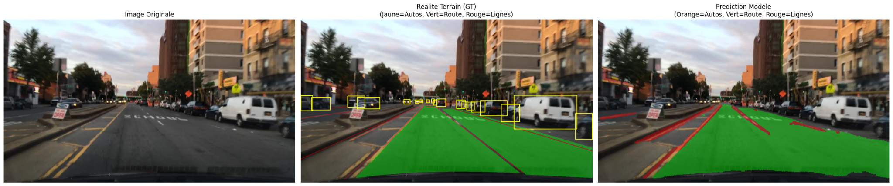
Resultat du modèle ONNX quantifié
Objectif : Quantification Post-Training (INT8) avec préservation de la précision (Mixed Precision). 50 images de calibration
Résultat : Poids réduit, Segmentation valide (-1%).
FP32 | 34.24 _{MB}
INT8 | 11.83 _{MB}
2.89x
Bilan Performance : Réduction significative du poids, perte < 1% sur segmentations.
Anomalie Critique : Détection inopérante (mAP ~0%), sortie corrompue.
Outil Diagnostic : Script get_sensitive_nodes via outils ONNX .
  Résultat Analyse : 32 nœuds isolés.
Debugging Itératif : Création de modèles hybrides, quantisation unitaire.
Identification Cause Racine : Instabilité du nœud Concat_1534 .
Traffic Object Detection Result
Recall(%) | mAP50(%) | Speed(fps)
… | … | 57
Drivable Area Segmentation
mIOU(%) | Speed(fps)
90.95 | 57
Lane Detection
mIOU(%) | IOU(%)
59.3 | 20.3
Notes:
Diapositive photo / texte

Slide 6

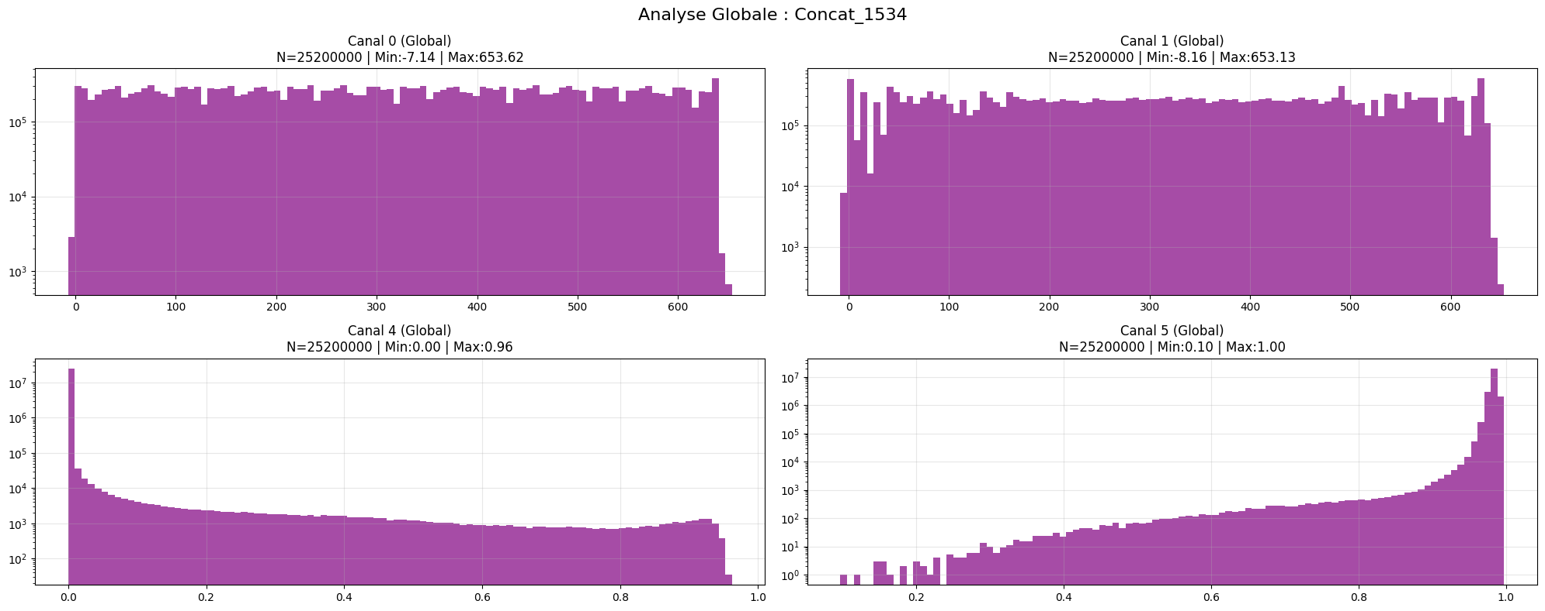
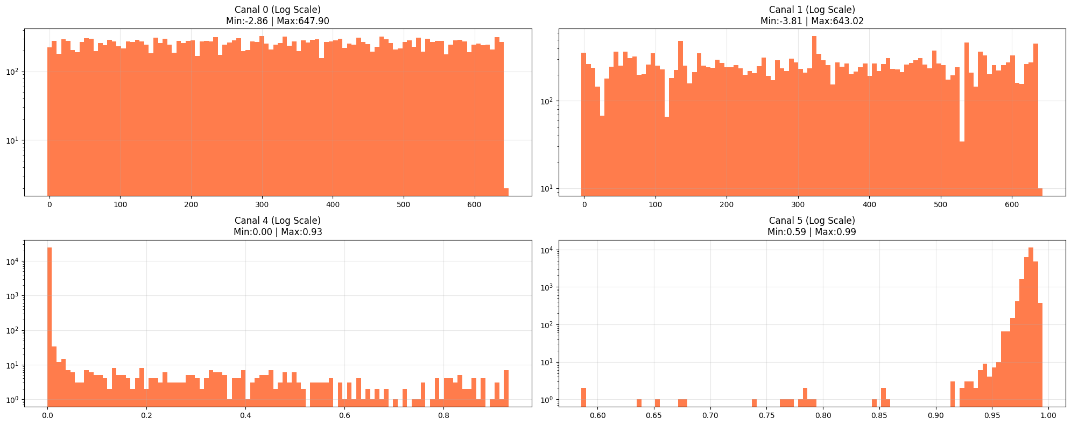
Dimensions : float32[1, 25200, 6]
1 (Batch Size) : Image unique que l'on traite.
25200 (Anchors) : Le modèle ne "voit" pas les objets directement. Il pose une grille sur l'image et propose une boîte pour chaque cellule, à 3 échelles différentes.
Le calcul :
Zoom fort : 80 x 80 cellules x 3 boîtes = 19 200
Zoom moyen : 40 x 40 x 3 = 4 800
Zoom loin : 20 x 20 x 3 = 1 200
Total : 25 200 boîtes potentielles.
6 (Les attributs de la boîte) :
Détail des colonnes :
x : Position horizontale du centre.
y : Position verticale du centre.
w : Largeur de la boîte.
h : Hauteur de la boîte.
Conf (Objectness) : 0 à 1
Class (Probabilité) : YOLOP ne détecte qu'une classe : Traffic Object.
La distribution de ces attributs en orange sur une image , en rose sur 1000 images.
Ces attributs ne sont pas normalisés, les coordonnées, ce qui limite la quantification.
Analyse de la node
Notes:
Diapositive texte / schéam

Slide 7

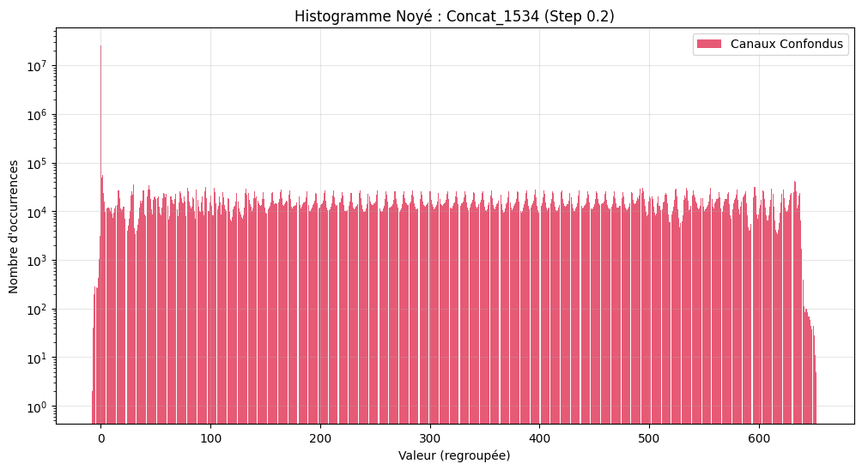

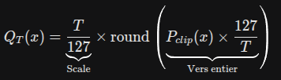
Méthodologie ONNX Runtime :
Pas de probabilités théoriques, mais une approche statistique empirique.
Inférence sur un dataset de calibration (50 images).
Collecte et agrégation de toutes les valeurs brutes (float32) dans un histogramme unique pour estimer la densité de probabilité P(i).
Analyse de l'histogramme (Nœud Concat) :
Fusion critique : Les 6 attributs de sortie sont mélangés dans la même distribution.
Conflit d'échelles :
  2 canaux de probabilités (Confiance/Classe) : valeurs ∈ [0, 1].
  4 canaux de coordonnées (Box) : ∈ [0, 640].
Conséquence : La dynamique de l'histogramme est dominée par les coordonnées (> 1). Les probabilités sont "noyées" dans la première barre de l'histogramme.
Analyse Mathematique
Entropie cherche à trouver un seuil T qui minimise la perte d'information. Cette perte est calculée par la Divergence de Kullback-Leibler,
P(i) : La probabilité (fréquence) d'une valeur i en Float32
Q(i) : La probabilité de cette même valeur en INT8
Donc pour minimiser il faut P(i) = Q(i) => log(1) = 0

Slide 8
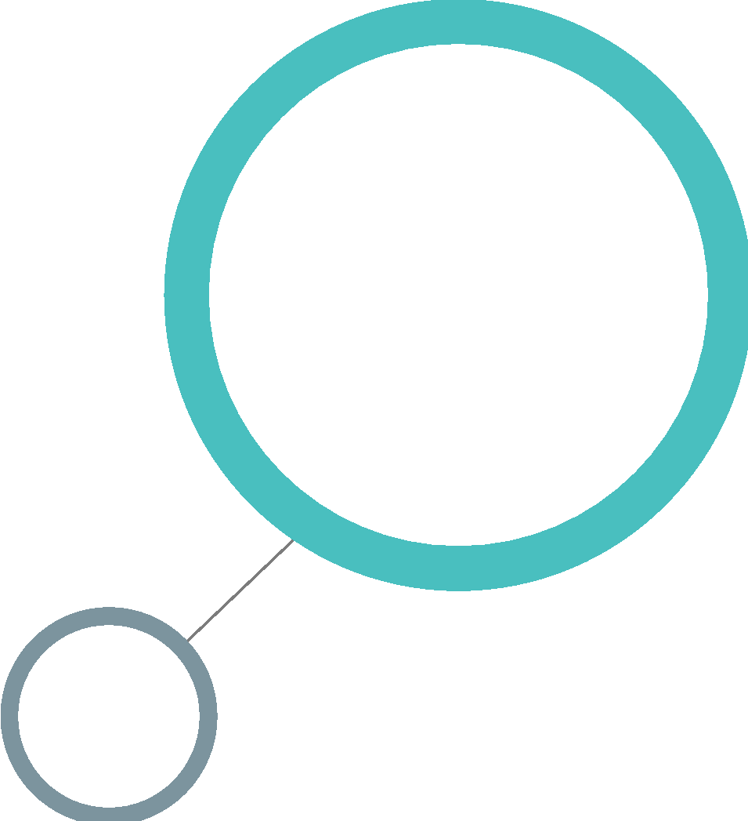

Mise en avant du problème
Le modèle ne voit que cela.
Pic à 1 dû aux deux premiers canaux
Pour minimiser globalement la divergence KL, l'algorithme est forcé de choisir un seuil de saturation T ~ 640 (dicté par les coordonnées) plutôt que 1.
Cela impose un pas de quantification de :
Conséquence critique : La résolution minimale étant de 5, toutes les probabilités de confiance ∈[0;1] sont inférieures à la première marche de l'escalier. Elles sont donc systématiquement écrasées à 0.
Valeurs noyées

Slide 9
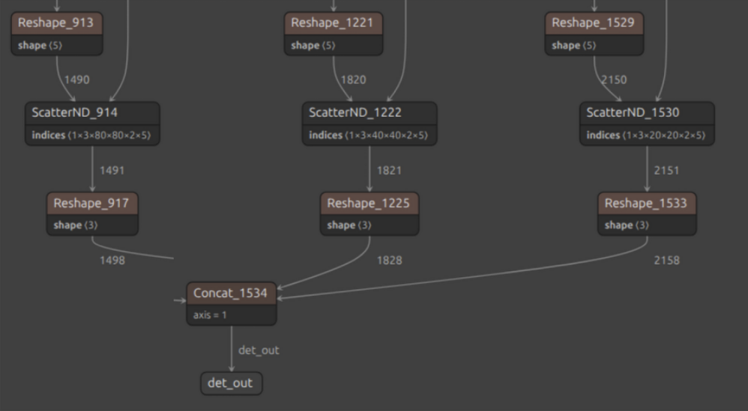
Implémentation Ciblée :
Ajout de nœuds de division (Div / 640) sur les branches d'entrée du Concat final (indiquées par les flèches orange sur le schéma).
Conséquence logicielle (Post-traitement) :
Le modèle prédit désormais des valeurs normalisées. Il est impératif d'ajouter une étape de dénormalisation (multiplication par 640) dans le code de post-traitement CPU.
Bilan Performance (Trade-off) :
Bien que la normalisation/dénormalisation ajoute une latence minime au traitement, cette modification est indispensable pour rendre le modèle 100% compatible INT8.
Résultat :
Cela permet le déploiement sur accélérateur matériel (NPU), offrant un gain de vitesse global bien supérieur au coût du post-traitement.
Solution ajout de la normalisation
Solution Architecturale : Normalisation Pré-Concaténation Insertion de blocs de normalisation pour ramener les coordonnées dans l'intervalle [0, 1]. Objectif : Aligner l'échelle des coordonnées sur celle des probabilités pour empêcher l'écrasement des données lors de la quantification INT8.
Notes:
Diapositive photo / texte

Slide 10
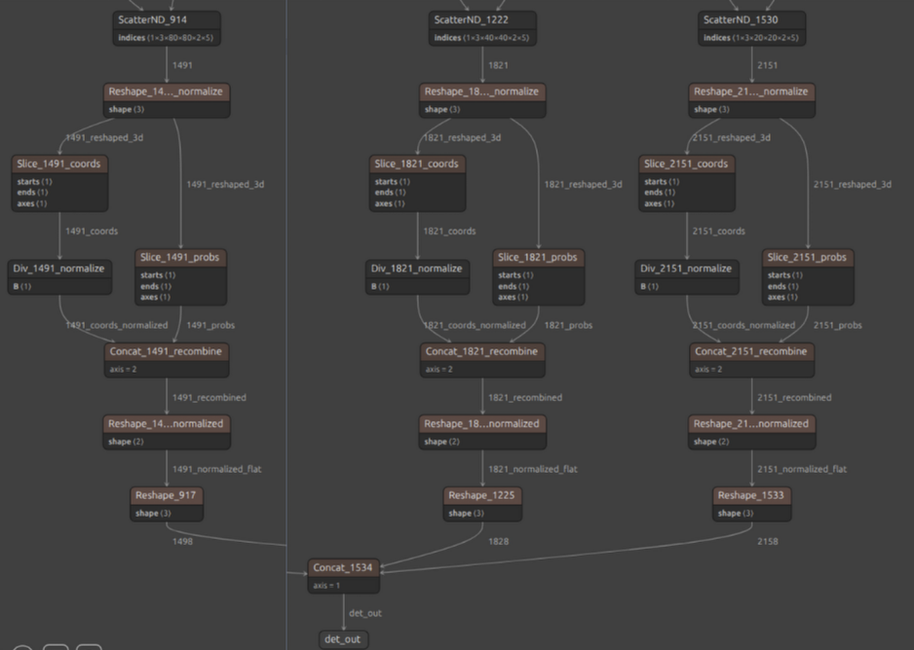
KPIs (Précision) :
Iso-performanceConservation stricte de la précision de détection (mAP identique).
Aucune dégradation du signal malgré la modification architecturale.
Dynamique des Sorties :
Homogénéisation complète. Toutes les sorties (Coords & Probas) sont dans l'intervalle [0, 1].
Performance (FPS) :
Légère baisse attendue due au surcoût de la dénormalisation (Post-traitement CPU).
Note : Ce coût est négligeable face au gain futur de l'accélération matérielle.
Conclusion :
Modèle désormais 100% compatible avec une quantification INT8 complète (Full Quantization).
Résultat de la solution choisie
Drivable Area
mIOU(%) | Speed(fps)
91.24 | 60
Lane Detection
mIOU(%) | IOU(%)
59.5 | 20.7
Traffic Object Detection Result
Recall(%) | mAP50(%) | Speed(fps)
89.11 | 71.94 | 60
Notes:
Diapositive photo / texte

Slide 11

Résultat du modèle ONNX normalisé & quantisé
Objectif : Quantification Post-Training (INT8) avec préservation de la précision (Mixed Precision). 50 images de calibration
Résultat : Poids réduit, Segmentation valide (-1%), Détection restaurée via Normalisation.
Validation Fonctionnelle :
Détection opérationnelle en INT8 (Problème d'échelle résolu).
Segmentation (Drivable Area) : Iso-performance (0% de perte).
Impact sur la Détection (Écart FP32 vs INT8) :
Baisse significative des métriques :
  Recall : - 5 %
  mAP50 : - 14 % (Perte non négligeable)
Plan d'Action Correctif (Perspectives) :
Calibration par une sélection precise
FP32 | 34.24 _{MB}
INT8 | 11.83 _{MB}
2.89x
Traffic Object Detection Result
Recall(%) | mAP50(%) | Speed(fps)
85.22 | 58.20 | 50
Drivable Area Segmentation
mIOU(%) | Speed(fps)
90.99 | 50
Lane Detection
mIOU(%) | IOU(%)
59.39 | 20.35
Notes:
Diapositive photo / texte

Slide 12
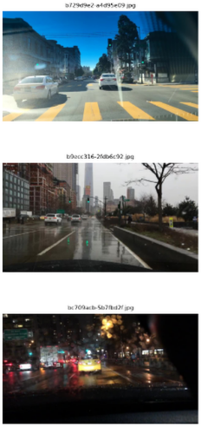
Stratégie de Calibration :
Dataset de Calibration
Problème de l'approche aléatoire :
Une sélection aléatoire (Random) favorise les images "moyennes".
Risque de rater les valeurs extrêmes (activations max/min), entraînant du clipping sévère lors de la quantification.
Notre Solution : Le "Set parfait" (50 images)
Algorithme de sélection basé sur des heuristiques pour maximiser la couverture des cas limites :
  12 images Extrêmes Luminosité (6 Sombres / 6 Claires) → Test des couches d'entrée/BN.
  12 images "Saturées" en Objets → Stress test des têtes de détection (Max coordonnées).
  12 images "Géométrie Complexe" (Max Route/Lignes) → Calibration des têtes de segmentation.
  14 images Aléatoires → Maintien de la représentativité globale.
Impact Technique :
Meilleure définition des seuils de quantification (Scale/Zero-point).
Réduction de la perte de précision (mAP/IoU) sur les scénarios difficiles.
Notes:
Pré-traitement et Simplification sur le modèle FP32.
Objectif : Simplifier le graphe computationnel.
Action : Fusion d'opérateurs (ex: Conv + BatchNorm + ReLU).
Gain : Réduit la complexité et prépare le modèle pour une calibration plus stable.
Méthode de calibration : Entropy
ONNX Runtime propose trois méthodes principales pour déterminer les intervalles de quantization : MinMax, Percentile et Entropy. Nous avons choisi l'Entropie.
Principe : Contrairement au MinMax qui prend les valeurs extrêmes , l'Entropie cherche le seuil optimal minimisant la perte d'information entre la distribution Float32 et la distribution Int8.
Fonctionnement : Elle utilise la Divergence de Kullback-Leibler pour mesurer la différence entre les deux distributions de probabilité P (originale) et Q (quantifiée).
Réglages
QDQ : Insère des nœuds QuantizeLinear et DequantizeLinear dans le graphe. C'est le format moderne qui simule la quantization tout en maintenant la compatibilité avec les accélérateurs matériels.
Activations (QUInt8) : La plupart des activations sortent de ReLU , donc l'entier non-signé (0 à 255) offre une meilleure résolution.
Poids (QInt8) : Les poids du réseau sont généralement centrés autour de 0 (positifs et négatifs), donc l'entier signé (-128 à 127) est requis.
per_channel : Calcule une échelle (scale) et un point zéro différents pour chaque canal (filtre) des convolutions. Indispensable pour préserver la précision des CNN comme YOLOP.
reduce_range : Limite la quantification à 7 bits au lieu de 8. Cela évite les overflow lors des accumulations intermédiaires sur certains processeurs. C'est un choix de robustesse

Slide 13
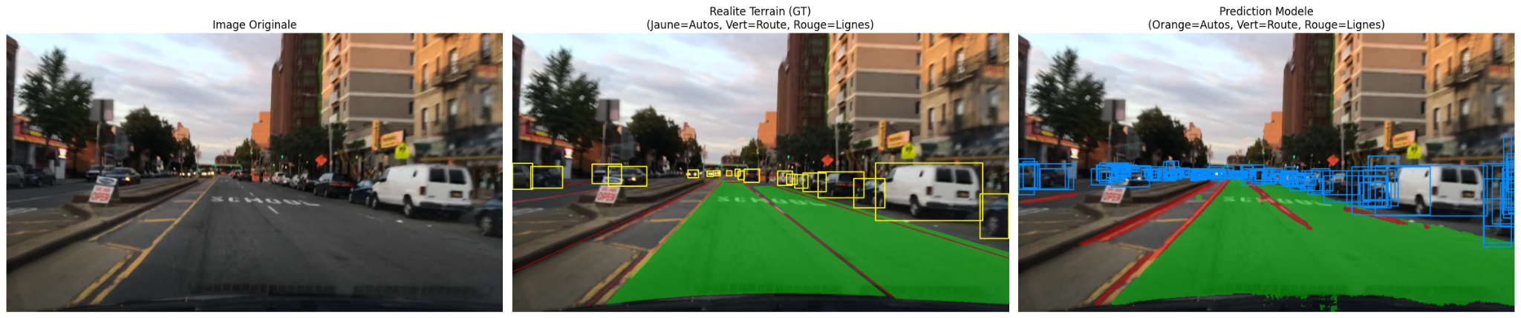
Résultat du modèle ONNX normalisé & quantisé
Objectif : Conversion en traitant les BatchNorm résiduels.
Protocole : Stratégie de quantification en 2 passes.
Résultats Détection (KPIs) : Recall 85.28% | mAP50 58.65%.
Gain : Amélioration anecdotique (+0.45% mAP).
Analyse :
Les améliorations de précision sont minimales. Le traitement spécifique des couches sensibles n'a pas permis de restaurer les 14% de mAP manquants.
Conclusion Critique :
La dégradation majeure de la détection ne provient pas des nœuds "résistants" ou du mode de quantification.
Diagnostic final :
Le souci se trouve ailleurs, indiquant une limite intrinsèque de la calibration INT8 sur cette architecture spécifique (probablement la dynamique des têtes de détection).
FP32 | 34.24 _{MB}
INT8 | 11.83 _{MB}
2.89x
Traffic Object Detection Result
Recall(%) | mAP50(%) | Speed(fps)
85.28 | 58.65 | 50
Drivable Area Segmentation
mIOU(%) | Speed(fps)
91.2 | 50
Lane Detection
mIOU(%) | IOU(%)
59.41 | 20.35
Notes:
Diapositive photo / texte

Slide 14
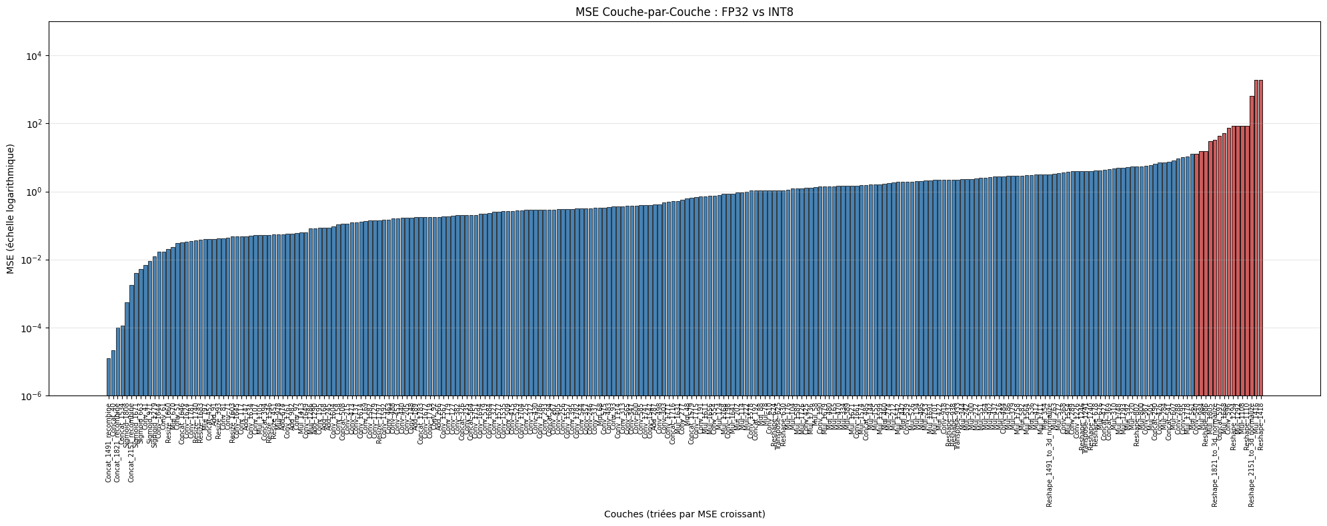
Analyse de Sensibilité (MSE)
1. Reshape_1418 MSE = 1.899230e+03
2. Mul_1416 MSE = 1.897014e+03
3. Reshape_2151_to_3d_normalize MSE = 6.613713e+02
4. Reshape_1110 MSE = 8.558862e+01
5. Mul_1108 MSE = 8.535263e+01
6. Mul_1292 MSE = 8.488289e+01
7. Reshape_1294 MSE = 8.488289e+01
8. Conv_596 MSE = 7.495575e+01

Slide 15
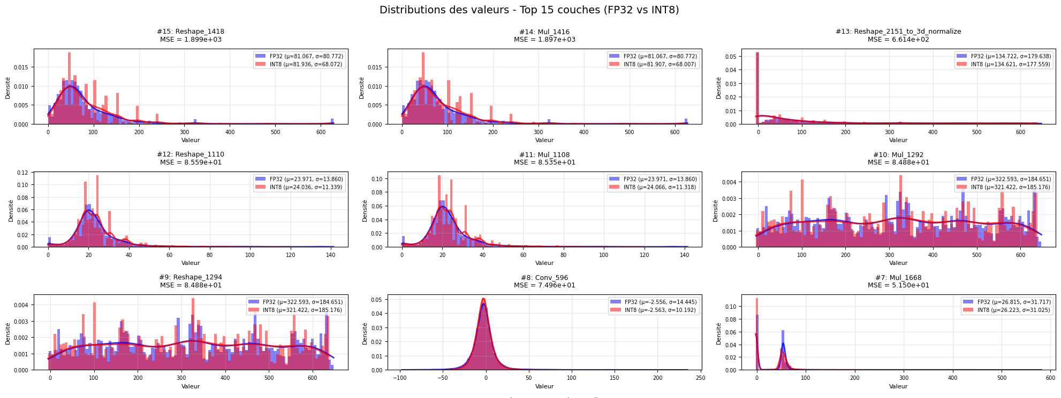
Constat Critique :
Une minorité de nœuds concentre l'erreur de quantification.
Ratio Max/Min extrême (1.56e8) : Stabilité entre les couches.
Identification des Coupables :
Reshape_1418 (MSE ~1899)
Mul_1416 (MSE ~1897)
Reshape_2151 (MSE ~661)
Diagnostic :
Ces couches manipulent des coordonnées de bounding boxes (valeurs > 100). L'algorithme de calibration "Entropy" a coupé ces valeurs (clipping), provoquant une perte d'information massive.
Identification Secondaire :
Conv_596 (MSE ~75)
Concat_597 (MSE ~43)
Diagnostic :
Erreur de biais (shift) typique des convolutions quantifiées et conflit d'échelles lors de la concaténation.
Analyse de Sensibilité (MSE)
Solution idéale :
Optimisation
Sur les Conv : La BiasCorrection va recalculer les biais pour annuler l'erreur moyenne. On attend une chute du MSE .
Sur les Mul : L'ActivationSymmetric va offrir 256 niveaux pour les coordonnées positives au lieu de 128.
Amélioration.
Sur les Mul : Le MinMax oblige le quantifieur à prendre la valeur maximale (640) comme borne supérieure. Le clipping disparaît mathématiquement. Le MSE devrait s'effondrer.
Notes:
Diapositive photo / texte

Slide 16
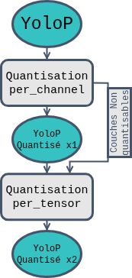
Quantification Hybride
Le Problème Technique : Les "BatchNorms Résistants"
Certaines couches de normalisation (BatchNormalization) ne peuvent pas être fusionnées mathématiquement avec les convolutions (dimensions dynamiques ou structure complexe).
Blocage : Ces couches ont des poids 1D (Rank 1). La quantification standard "Per-Channel" (optimisée pour les poids 4D) échoue techniquement sur ces poids (Axis out of range error).
La Solution : Quantification en 2 Passes (Two-Pass Strategy)
Passe 1 (Précision) : Quantification Per-Channel de 99% du réseau (Convolutions).
  Action : Exclusion explicite des poids incompatibles.
Passe 2 (Compatibilité) : Quantification Per-Tensor des 1% restants (les BatchNorms exclus).
  Action : Reprise du modèle semi-quantifié et traitement des résidus.
Résultat Final :
Modèle 100% INT8.
Zéro perte de précision sur les convolutions (car traitées en Per-Channel).
Stabilité technique (disparition des warnings/crashs).

Slide 17

Implémentation
La Solution Théorique Idéale :
  Traitement "à la carte" par type d'opération :
    Coordonnées (Mul) → Asymétrique (0-255).
    Convolutions (Conv) →Bias Correction.
    Normalisation (BN) → Per-Tensor (Compatibilité).
Le Mur Technique (ONNX Runtime) :
  Limitation structurelle : La librairie applique les options de quantification (ActivationSymmetric, BiasCorrection) de manière globale à tout le modèle.
  Impossibilité : On ne peut pas configurer uniquement les Mul en asymétrique tout en gardant le reste en symétrique.
Résultat de l'Essai "Global" :
  Tentative d'activer toutes les options avancées sur l'ensemble du réseau.
  Conséquence : Effondrement des performances
  Cause : L'asymétrie forcée sur des couches profondes (qui ont des distributions centrées sur 0) introduit trop de bruit de quantification.
Impossible !

Slide 18
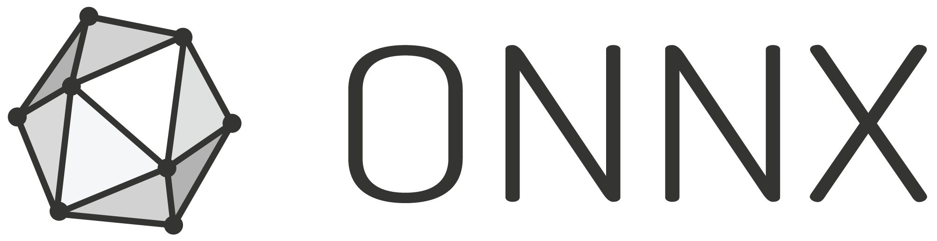
Synthèse : Méthode de Quantification
Justification des Choix Techniques
Entropy (Choix Effectué) :
MinMax (Alternative) :
Nous avons sélectionné la méthode par Entropie car elle est considérée comme la plus sophistiquée du framework ONNX Runtime.
Elle utilise la divergence de Kullback-Leibler pour minimiser la perte d'information entre les distributions Float32 et INT8.
C'était le choix théorique de la "qualité" pour préserver les détails.
L'alternative était la méthode MinMax, plus naïve, qui mappe simplement les valeurs minimale et maximale réelles sur la plage INT8.
Avec le recul, cette méthode aurait pu être stratégiquement supérieure pour les couches de sortie.
En effet, contrairement à l'Entropie qui coupe les valeurs extrêmes jugées "statistiquement rares", le MinMax aurait conservé l'intégralité de la plage dynamique, évitant ainsi le problème de "clipping" qui a dégradé nos coordonnées de bounding boxes.

Slide 19
Synthèse : Résolution de "Concat_1534"
Justification des Choix Techniques
Modification du Graphe (Choix Effectué) :
Ré-entraînement (QAT)
(Alternative) :
Précision Mixte (Alternative) :
Face à l'hétérogénéité des données dans le nœud de concaténation, nous avons choisi d'insérer des nœuds de normalisation directement dans le graphe.
Ce choix garantit l'obtention d'un modèle 100% INT8. L'avantage majeur est la compatibilité totale avec les accélérateurs matériels (NPU, DSP) qui ne supportent souvent que l'INT8 pur, sans nécessiter de ré-entraînement (QAT).
La seule contrepartie est l'ajout d'une étape de dénormalisation en post-traitement CPU, ce qui induit une latence négligeable.
Nous aurions pu laisser cette partie spécifique en FP16 ou INT16. Cela aurait résolu le problème de précision sans modifier la structure du graphe.
Cependant, cette option a été rejetée car ONNX Runtime et la plupart des cibles matérielles gèrent mal les changements de précision au sein d'un même graphe optimisé, rendant le déploiement complexe ou impossible sur cible embarquée.
C'est la solution idéale en théorie, mais elle implique de reprendre tout le cycle d'apprentissage avec des ressources GPU importantes, ce qui était incompatible avec les contraintes temporelles du projet.

Slide 20
Synthèse : Stratégie de Calibration
Justification des Choix Techniques
Sélection Manuelle (Choix Effectué) :
Le K-Means Clustering (Alternative) :
Entropie de Shannon (Alternative) :
La méthode Entropy étant très gourmande en mémoire RAM lors de la génération des histogrammes, nous étions limités à environ 50 images pour la calibration (contre plus de 80 possibles en MinMax).
J'ai donc opté pour une sélection manuelle visant à maximiser la variété visuelle, car c'était l'approche la plus rapide à mettre en œuvre.
Cette méthode calcule le taux de "désordre" de chaque image. En sélectionnant les images à forte entropie (textures riches, villes denses), on s'assure de fournir au réseau les données les plus complexes qui activent le plus de neurones, garantissant une calibration robuste.
C'est la technique de référence utilisée par les industriels (NVIDIA, Intel).
Elle consiste à utiliser un réseau neuronal pour extraire l'empreinte mathématique de chaque image, puis à utiliser l'algorithme K-Means pour grouper le dataset en 50 familles distinctes.
En prenant l'image centrale de chaque famille, on obtient la garantie mathématique d'une diversité maximale (tunnel, pluie, nuit, autoroute) sans aucun biais de sélection humain.

Slide 21
Synthèse : Évaluation du Framework ONNX Runtime pour la Quantification
Forces et Atouts du Framework
Interopérabilité et Facilité : La transition de l'entraînement (PyTorch) vers le déploiement est fluide. L'exportation native .onnx et la mise en place d'une session d'inférence en quelques lignes de code simplifient grandement l'intégration.
Algorithmes de Quantification : Le moteur quantize_static offre une flexibilité appréciable avec trois méthodes de calibration (MinMax, Entropy, Percentile), permettant d'adapter la stratégie à la nature des données (gestion des outliers ou de la distribution globale).
Granularité Technique : Le contrôle sur la quantification est étendu, incluant le format QDQ pour la compatibilité, la distinction des types (QUInt8/QInt8) et des options d'optimisation arithmétique essentielles comme le BiasCorrection, le Per-Channel et le ReduceRange.
Chirurgie du Graphe : La capacité à manipuler la structure du réseau sans ré-entraînement est un atout majeur. L'outil simplify() fusionne efficacement les opérateurs, et la possibilité d'insérer ou modifier manuellement des nœuds offre une puissance d'intervention rare sur des modèles compilés.
Justification des Choix Techniques
Limitations et Obstacles Structurels
Absence d'Outils d'Introspection : Le framework opère comme une "boîte noire". Le manque de fonctionnalités natives pour visualiser l'impact couche par couche (MSE, histogrammes FP32 vs INT8) freine le diagnostic et impose le développement d'outils d'analyse externes.
Rigidité de la Configuration ("Global Scope") : C'est la limitation majeure. Les paramètres (ActivationSymmetric, BiasCorrection) s'appliquent globalement à tout le modèle. L'impossibilité de définir une stratégie "à la carte" (mélanger asymétrique et symétrique selon les couches) empêche l'optimisation fine des architectures hétérogènes.
Incompatibilités Techniques : Le moteur ne gère pas automatiquement certains cas limites, comme la quantification per-channel sur des poids 1D (ex: BatchNormalization), entraînant des erreurs bloquantes. L'absence de bascule automatique vers une stratégie de repli (per-tensor) impose des contournements complexes (multi-passes).
Restriction des Formats Cibles : Bien que le framework supporte la conversion en FP16 , il ne permet pas la quantification vers des formats entiers intermédiaires comme l'INT16 ou l'INT32. Cette lacune empêche d'adopter une précision mixte sur des entiers pour sauver des nœuds sensibles sans repasser en calcul flottant.

